Slide 1

2020
全國大學校長會議
主講人│
國立雲林科技大學
National Yunlin University of Science and Technology
楊能舒 校長
Yang Neng Shu Chancellor

Slide 2

簡報大綱
1
2
3
4
5
規劃辦理時間
完善的會議場所
斗六住宿飯店
便捷的交通
參訪規劃
CONTENT

Slide 3

1
規劃辦理時間

Slide 4

2020全國大學校長會議
規劃辦理時間
時間：開學前一週
2020年2月19日(三)-2月20日(四)
說明：2020年1月份有3個重要事件
1.立委、總統大選
2.大學學測
3.農曆春節

Slide 5
2
完美的會議場所

Slide 6
2020全國大學校長會議
完美的會議場所
會場規劃-雲林科技大學國際會議廳全棟
會場 | 大會 | 分組 研討1 | 分組 研討2 | 分組 研討3 | 分組 研討4 | 餐廳 | 晚宴
地點 | 國際會議廳 第一演講廳 | 國際會議廳簡報室 | 國際會議廳第二演講廳 | 國際會議廳 二樓會議室 | 資訊中心 會議室 | 國際會議廳B1餐廳 | 雲夢湖畔 餐廳
容納人數 | 188人 | 88人 | 65人 | 25人 | 25人 | 200人 | 700人
網址 | https://webapp.yuntech.edu.tw/AgsMainMenu/PlaceDefault.aspx | https://webapp.yuntech.edu.tw/AgsMainMenu/PlaceDefault.aspx | https://webapp.yuntech.edu.tw/AgsMainMenu/PlaceDefault.aspx | https://webapp.yuntech.edu.tw/AgsMainMenu/PlaceDefault.aspx |  | https://webapp.yuntech.edu.tw/AgsMainMenu/PlaceDefault.aspx

Slide 7
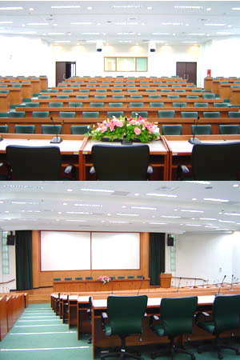
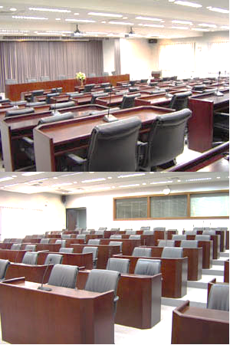
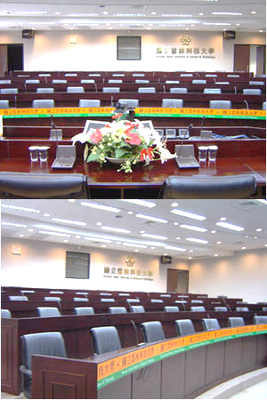
2020全國大學校長會議
完美的會議場所
第一演講廳
簡報室
第二演講廳

Slide 8
Thank you for
your attention.
主講人│
國立雲林科技大學
National Yunlin University of Science and Technology
楊能舒 校長
Yang Neng Shu Chancellor

